Slide 1
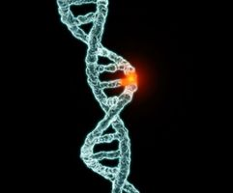
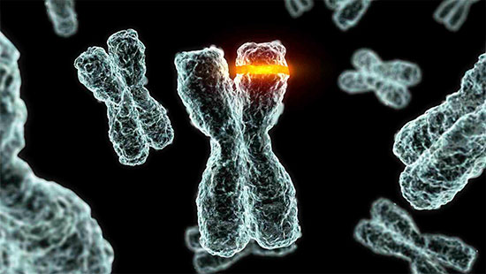
Генные мутации

Slide 2
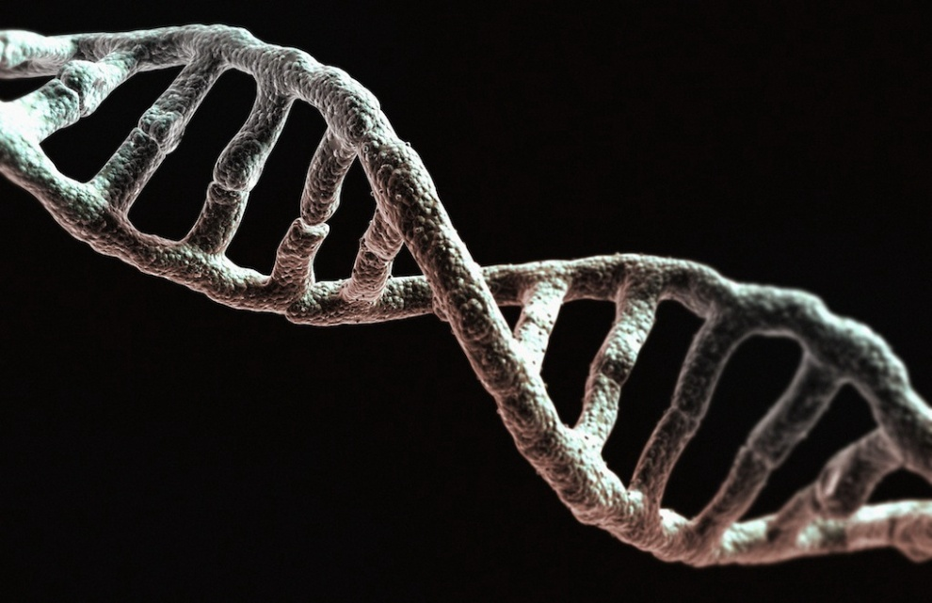
Исторически сложилось, что людей, имеющих мутации, клеймили как уродов и монстров, однако сегодня мы знаем, что необычный внешний вид — лишь часть широкого спектра генетических вариаций нашего вида. Предлагаю вам подборку самых необычных мутаций, встречающихся у людей.

Slide 3
Синдром Юнера Тана
Синдром Юнера Тана (СЮТ) характерен прежде всего тем, что люди, страдающие им, ходят на четвереньках. Чаще всего люди с СЮТ пользуются примитивной речью и имеют врождённую мозговую недостаточность. «Генетическая природа синдрома предполагает обратную ступень в эволюции человека, вызванную, скорее всего, генетической мутацией, обратному процессу перехода от квадропедализма (хождения на четырёх конечностях) к бипедализму (хождению на двух). В этом случае синдром соответствует теории прерывистого равновесия.

Slide 4
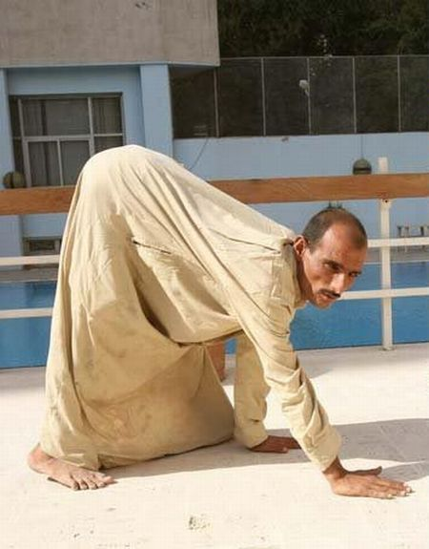
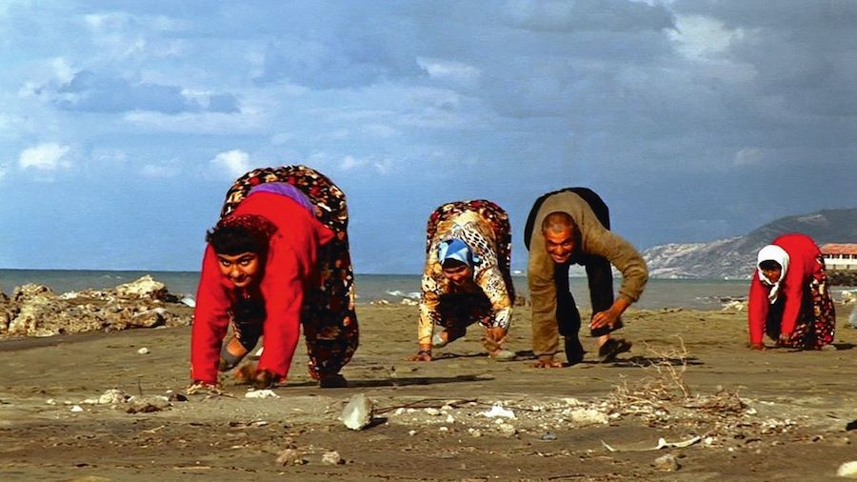
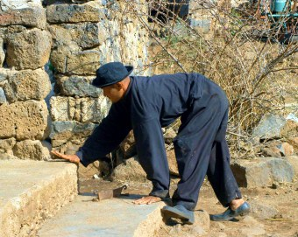

Slide 5
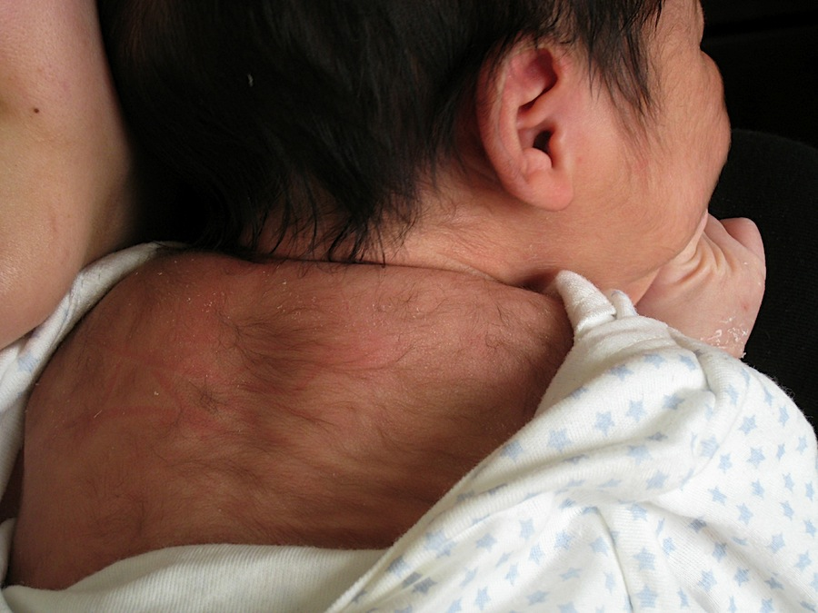
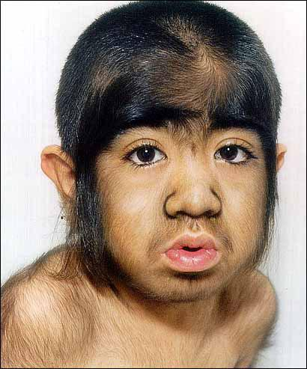
Гипертрихоз
Гипертрихоз также называют «синдромом оборотня» или «синдромом Абрамса». Он проявляется только у одного человека из миллиарда, и только 50 случаев со времён Средневековья были задокументированы. Люди, страдающие гипертрихозом, отличаются чрезмерным количеством волос на лице, ушах и плечах.

Slide 6
Эктродактилия
У страдающий эктродактилией пальцы на ногах или руках либо отсутствуют, либо недоразвиты, из-за чего кисти рук или ступни напоминают клешни. К счастью, такие нарушения в геноме встречаются редко. Эктродактилия может проявляться по-разному, иногда пальцы просто срастаются, и в этом случае их можно разделить с помощью пластической операции, в других случаях пальцы даже не сформированы до конца. Часто заболевание сопровождается полной потерей слуха.

Slide 7
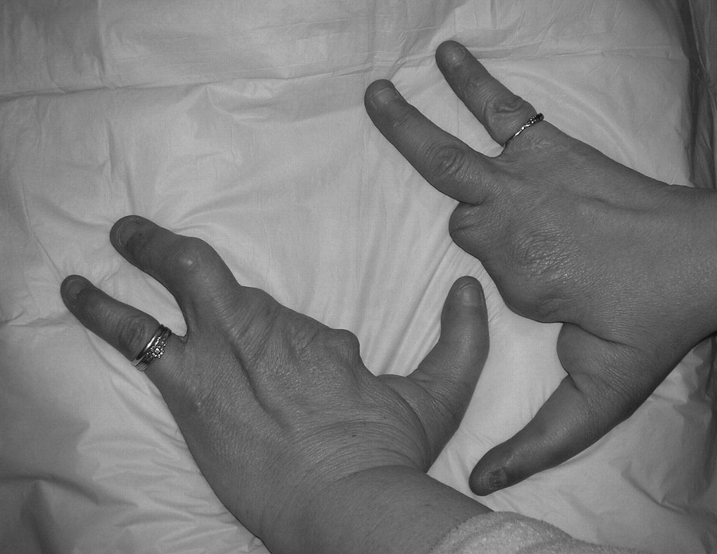
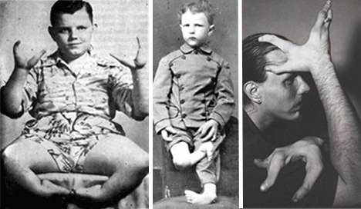
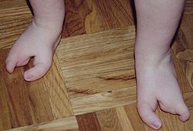

Slide 8
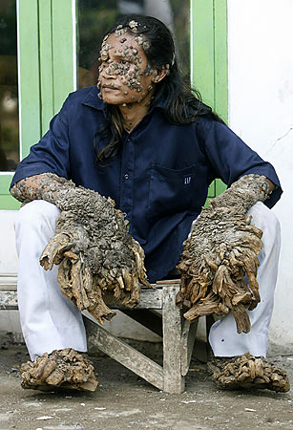
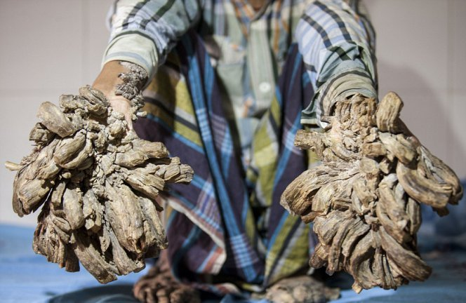
Человек-дерево

